Slide 1
SIMSNS (Simple SNS)
작성자 : 김준희
소속팀 / 상위부서 : Cloud Development
Notes:
안녕하십니까
클라우드 디벨롭먼트 인턴 김준희입니다.
지금부터 Simple SNS라는 주제로 발표를 시작하도록 하겠습니다.

Slide 2

목차
서비스 기획
1.1 프로젝트 개요
1.2 Milestone과 Feature
2. 구축 전략
2.1 기초 설계
2.2 기술 스택
3. 기능 개발
3.1 주요 기능
4. 데모 시연
5. 인턴을 마치며...
Notes:
발표 순서는 다음과 같이 1. 서비스 기획 2. 구축 전략 3. 기능 개발 마지막으로 데모 시연 순으로 진행하도록 하겠습니다.

Slide 3
1. 서비스 기획

Slide 4
1.1 프로젝트 개요
1.1.1 서비스 소개
- 개인 블로그 형식의 간단한 SNS 서비스를 제공하는 웹페이지
- 자신의 일상을 글과 사진으로 기록하고 친구들과 소통 가능
1.1.2 기획 의도
- 기존 SNS 서비스는 기능이 점점 늘어나 사용하기 복잡
- 사용하기 쉽고 핵심 기능만을 갖추어 누구나 쉽게 접근 가능
- 친구들과 대화하고 공감할 수 있는 장을 제공
1.1.3 기대 효과
- 일상 생활에서 표출하지 못한 자신을 자유롭게 표현
- 온라인상의 친구들과 관계를 형성하여 삶의 질을 향상
Notes:
저의 서비스는 이름에서 알 수 있듯이 간단한 SNS 서비스를 제공하는 웹페이지 입니다.
저는 원래 SNS를 많이 사용하지 않는데 그 이유는 너무 많은 기능으로 사용하기가 어렵고
광고성 글이나 사생활 노출 등으로 불편한 점이 많기 때문입니다. 그래서 저는 이 중에서도 사용이 어려웠던 점을 개선하기 위해 핵심 기능만을 갖추어
사용하기 쉬운 SNS 서비스를 만들어보고자 이 프로젝트를 기획하게 되었습니다.

Slide 5
1.2 Milestone과 Feature
기획 및 개발 환경 셋업
화면 설계
DB 설계
기획안 작성
Apache tomcat 서버 구축
Mysql 서버 구축
Jenkins 서버 구축
개발 환경 셋업(STS, github)
로그인, 회원가입
table 생성
form 작성
회원 가입(유효성 검사, DB 등록)
로그인(유효성 검사, 세션 유지)
로그인, 회원가입, 메인 페이지 연동
게시물(글쓰기, 수정, 삭제)
table 생성
form 작성
글쓰기(유저 권한 , DB 등록)
게시글 조회(수정, 삭제)
게시물 무한 스크롤
메인 페이지, 글쓰기, 수정, 삭제 연동
게시물(좋아요), 댓글(대댓글)
table 생성
좋아요 등록, 카운트
좋아요 등록 유저 관리
댓글 작성과 등록
댓글 수정, 삭제
대댓글 조회 구현
사진 업로드
table 생성
게시물 내부 사진 조회
사진첩에 직접 사진 업로드
검색(게시물, 댓글)
게시물 검색(제목, 작성자, 내용)
댓글 검색(작성자, 내용)
검색 결과 페이지 구현(결과 페이지 이동)
검색(사진, 친구)
사진 검색(제목, 게시물의 내용)
친구 검색(이름, 이메일, 전화번호)
검색 결과 페이지 구현
친구 추가, 친구 추천, 게시물 공유
친구 추가(검색으로 추가, 게시물을 통한 추가)
친구 추천(추가 기능)
게시물 공유(추가 기능, 내 게시물 노출)
UI 작업
페이지별 bootstrap 적용
발표 준비
PPT 작성
Notes:
다음은 제가 초기에 산정한 feature list입니다.
당시에 milestone이나 featurelist가 무엇인지 몰라 처음부터 다음과 같이 많은 피쳐들을 한번에 선정하고
일정을 빡빡하게 설정하였습니다.

Slide 6
1.2 Milestone과 Feature
기획 및 개발 환경 셋업
화면 설계
DB 설계
기획안 작성
Apache tomcat 서버 구축
Mysql 서버 구축
Jenkins 서버 구축
개발 환경 셋업(STS, github)
로그인, 회원가입
table 생성
form 작성
회원 가입(유효성 검사, DB 등록)
로그인(유효성 검사, 세션 유지)
로그인, 회원가입, 메인 페이지 연동
게시물(글쓰기, 수정, 삭제)
table 생성
form 작성
글쓰기(유저 권한 , DB 등록)
게시글 조회(수정, 삭제)
게시물 무한 스크롤
메인 페이지, 글쓰기, 수정, 삭제 연동
게시물(좋아요), 댓글(대댓글)
table 생성
좋아요 등록, 카운트
좋아요 등록 유저 관리
댓글 작성과 등록
댓글 수정, 삭제
대댓글 조회 구현
사진 업로드
table 생성
게시물 내부 사진 조회
사진첩에 직접 사진 업로드
검색(게시물, 댓글)
게시물 검색(제목, 작성자, 내용)
댓글 검색(작성자, 내용)
검색 결과 페이지 구현(결과 페이지 이동)
검색(사진, 친구)
사진 검색(제목, 게시물의 내용)
친구 검색(이름, 이메일, 전화번호)
검색 결과 페이지 구현
친구 추가, 친구 추천, 게시물 공유
친구 추가(검색으로 추가, 게시물을 통한 추가)
친구 추천(추가 기능)
게시물 공유(추가 기능, 내 게시물 노출)
UI 작업
페이지별 bootstrap 적용
발표 준비
PPT 작성
Notes:
하지만 막상 시작을 하고 보니 크고 작은 문제들을 직면하게 되었습니다.
대표적으로 Jenkins 서버를 구축하는데 있어 많은 시간이 걸렸고 또한 개발과정 중간에 아키텍쳐 구조의
문제점을 발견해 이것을 해결하는데도 추가적인 시간을 투자하게 되었습니다.

Slide 7
1.2 Milestone과 Feature
기획 및 개발 환경 셋업
화면 설계
DB 설계
기획안 작성
Apache tomcat 서버 구축
Mysql 서버 구축
Jenkins 서버 구축
개발 환경 셋업(STS, github)
로그인, 회원가입
table 생성
form 작성
회원 가입(유효성 검사, DB 등록)
로그인(유효성 검사, 세션 유지)
로그인, 회원가입, 메인 페이지 연동
게시물(글쓰기, 수정, 삭제)
table 생성
form 작성
글쓰기(유저 권한 , DB 등록)
게시글 조회(수정, 삭제)
게시물 무한 스크롤
메인 페이지, 글쓰기, 수정, 삭제 연동
게시물(좋아요), 댓글(대댓글)
table 생성
좋아요 등록, 카운트
좋아요 등록 유저 관리
댓글 작성과 등록
댓글 수정, 삭제
대댓글 조회 구현
사진 업로드
table 생성
게시물 내부 사진 조회
사진첩에 직접 사진 업로드
검색(게시물, 댓글)
게시물 검색(제목, 작성자, 내용)
댓글 검색(작성자, 내용)
검색 결과 페이지 구현(결과 페이지 이동)
검색(사진, 친구)
사진 검색(제목, 게시물의 내용)
친구 검색(이름, 이메일, 전화번호)
검색 결과 페이지 구현
친구 추가, 친구 추천, 게시물 공유
친구 추가(검색으로 추가, 게시물을 통한 추가)
친구 추천(추가 기능)
게시물 공유(추가 기능, 내 게시물 노출)
UI 작업
페이지별 bootstrap 적용
발표 준비
PPT 작성
Notes:
그리하여 고민을 많이 한 끝에 서비스적으로 우선순위를 정해서 선택과 집중을 하게 되었고
몇몇 피쳐들은 작업에서 제외할 수 밖에 없었습니다.
하지만 꼭 개발을 해보고 싶었던 무한 스크롤이나
대댓글 기능 등 몇몇 기능은 우선순위가 낮더라도 포기할 수 없어 구현 일정에 포함 시키게 되었습니다.

Slide 8
1.3 Issue : 일정 관리
 |  | 1주차 | 2주차 | 3주차 | 4주차 | 5주차 | 6주차
기획 및 개발 환경 셋업 | 5일 |  | 
 |  |  | 
로그인, 회원가입 | 2일 |  | 
 |  |  |  | 
게시물(글쓰기, 수정, 삭제) | 2일 |  |  | 
 |  |  |  | 
게시물(좋아요, 댓글, 대댓글) | 2일 |  |  | 
 |  |  |  |  | 
사진 업로드 | 2일 |  |  |  | 
 |  |  |  |  |  | 
검색(게시물, 댓글) | 2일 |  |  |  | 
 |  |  |  |  |  | 
검색(사진, 친구) | 2일 |  |  |  |  | 
친구 추가 | 3일 |  |  |  |  | 
추가기능(친구 추천, 게시물 공유) | 3일 |  |  |  |  | 
UI 작업 | 3일 |  |  |  |  |  | 
 |  |  |  |  |  |  | 
발표 준비 | 2일 |  |  |  |  |  | 
 |  |  |  |  |  |  | 
5/24 시작
6/29 종료
초기 일정
실제 작업 일정
Notes:
저는 개발을 하면서 매일매일 그 날의 개발 목표를 설정하고 달성 여부를 기록하였습니다.
그래서 그 기록들을 활용하여 다음과 같이 초기 설정한 일정과 실제 작업 일정을 비교하여 표로 나타내 보았습니다.
빨간색으로 표시된 두 부분이 앞서 말씀드린 젠킨스 설정과 구조적 수정에 의해 지연이 발생한 부분이며 끝내 지연을 줄이지 못하고 일부 기능을 포기한 모습을
볼 수 있습니다.

Slide 9
1.3.1 Milestone 최종 진행 상황
기획 및 개발 환경 셋업 | 100 %
로그인, 회원가입 | 100 %
게시물(글쓰기, 수정, 삭제) | 100 %
게시물(좋아요, 댓글, 대댓글) | 100 %
사진 업로드 | 100 %
검색(게시물, 댓글) | 100 %
검색(사진, 친구) | 0 %
친구 추가 | 0 %
추가기능(친구 추천, 게시물 공유) | 0 %
UI 작업 | 80 %
발표 준비 | 100 %
Total | 70.9 %
Notes:
그리하여 최종적으로 저의 전체 프로젝트를 자체 평가해본 결과 70프로정도의 목표를 달성한 것으로 나타났습니다.
이렇게 직접 일정을 설정하고 관리해본 것은 처음이었기때문에 어려움을 많이 느꼈지만, 맞춰진 일정에 따라서 계획도 수정하고
프로젝트의 전체적인 평가도 할 수 있다는 점에서 일정관리의 중요성도 느낄 수 있었습니다.

Slide 10
2. 구축 전략
Notes:
앞에서 보신것과 같이 개발 과정에서는 일정상의 문제를 겪긴 했지만
그래도 설계 단계에서 개발의 속도를 빠르게 하기 위하여 선택했던 전략에 대해 말씀드리겠습니다.

Slide 11
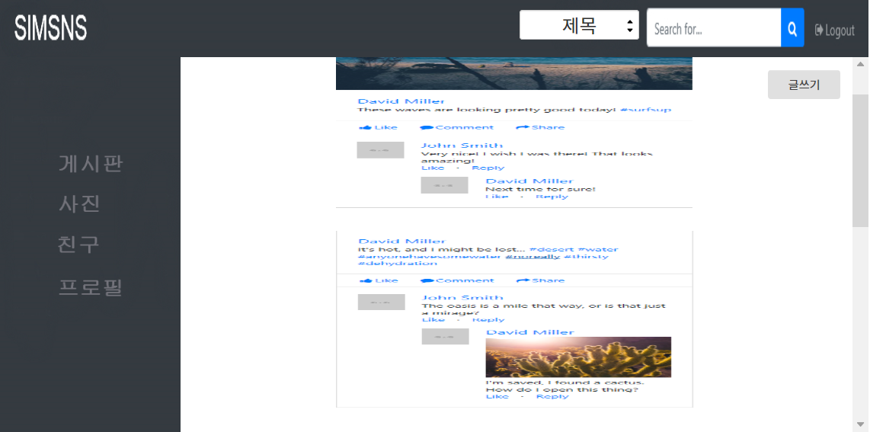
2.1 기초 설계
2.1.1 초기 화면 구성 (ovenapp 프로토타입 툴 사용)
페이지 구성 | 로그인 (처음 접속 화면)
 | 회원 가입
 | 게시물 (사용자 메인 화면)
 | 글쓰기
 | 사진 게시판
 | 친구 목록
 | 프로필
디자인 초안
Notes:
먼저 화면 디자인의 시간을 단축하기 위해 다음과 같이 기능별로 페이지를 구성하고
그 페이지들을 ovenapp이라는 프로토타입용 툴을 이용해 빠르게 디자인 하였습니다.
또한 각 기능들의 동작 흐름도 어느정도 고려를 하여 최종 결과물에서도 최대한 디자인 수정을
피할 수 있도록 작업을 진행하였습니다.

Slide 12
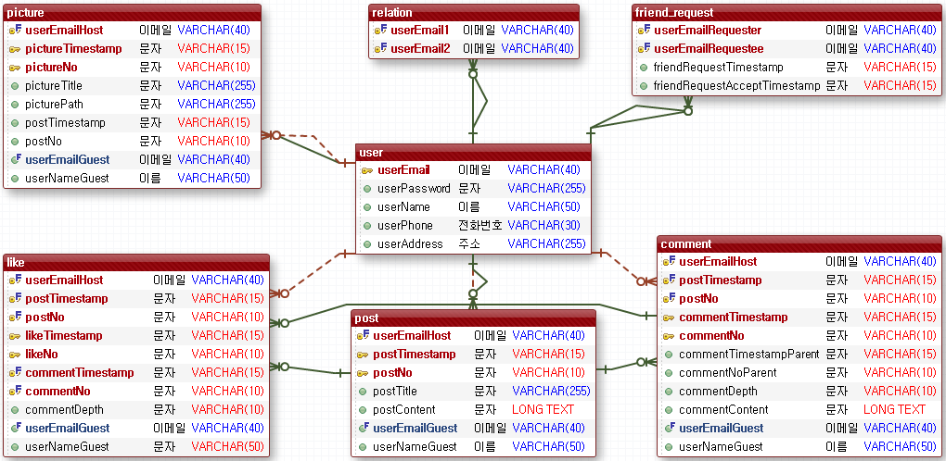
2.1.2 DB설계 (ERD)
Notes:
다음은 데이터베이스 설계 단계인데
여기서는 작업의 속도보다는 서비스의 성능에 좀더 집중을 하여 설계를 진행하였습니다.
SNS 서비스의 특징상 사용자별로 게시물이나 컨텐츠가 따로 관리되기 때문에
초기에는 사용자가 생성될 때 해당 사용자에게 필요한 테이블들을 동적으로 생성하여 할당하는 방식을 생각하였습니다.
그렇지만 멘토님과 상담을 한 결과, 사용자가 1000명 10000명 단위로 증가할 때 어마어마한 양의 테이블을
관리하는데 있어 더 많은 오버헤드가 발생할 것으로 생각되었습니다. 따라서 최종 설계 모델에서는 다음과 같이 전체 서비스에
컨텐츠당 하나의 테이블을 갖는 구조로 결정을 하게 되었습니다.

Slide 13



2.2 기술 스택
2.2.1 개발 환경
서버 | Apache
 | Tomcat 7.0.82
 | MySQL 5.7.17
 | Jenkins 2.107.3
백 엔드 | Spring 3.9.4
 | JAVA 1.8.0_171
 | MyBatis 3.4.6
프론트 엔드 | JSP
 | Bootstrap4
 | HTML5
 | Javascript
 | ajax
 | Jquery 1.12.4
Notes:
마지막으로 개발환경 선택에 있어서는 젠킨스 서버를 이용하여 배포시간을 단축시키고
프레임웍으로는 많이 사용이 되고 레퍼런스가 많이 존재하는 스프링을 사용하기로 하였습니다.
또한 프론트 엔드 환경으로는 템플릿을 사용하여 디자인을 빠르게 하기 위해 부트스트랩을 사용하게 되었습니다.

Slide 14
2.3 Issue : Jenkins
2.3.1 발단 : 자동 배포의 필요성
- 초기에 WinSCP를 사용하여 SSH 터널링 방식으로 WAR 파일을 수동으로 배포함
- 해결 : Jenkins에서 Gradle을 이용하여 빌드를 수행하고 Tomcat Manager의 권한을 이용하여 빌드된 프로젝트를 배포하도
록 하여 빌드&배포를 반 자동화함
2.3.2 문제1 : Tomcat Manager 의 root 권한
- 배포시 Tomcat Manager를 사용하려면 root 권한이 필요해서 tomcat을 root의 권한으로 실행시킴
- 해결 : 서버를 새로 생성하여 웹서버 설치 스크립트를 이용해 권장 설정으로 재구성. sudo 권한이 없는 irteam 계정으로 웹서버
를 실행. Maven을 이용하여 빌드를 수행하며 pom.xml의 설정에서 빌드 경로를 설정하여 동시에 배포가 되도록 함
2.3.3 문제2 : 불완전한 자동화
- commit 완료 후 Jenkins 의 관리화면에서 빌드를 직접 수행해야 함
- 해결 : Github과 Jenkins를 연동하여 Github의 Repository로 commit 완료 이벤트가 발생하면 jenkins의 web-hook 주소
로 파라미터를 포함한 요청을 전송하여 자동으로 빌드 및 배포가 이루어지게 함
Notes:
다음으로 앞에서 잠깐 언급했던 젠킨스 서버 설정 과정에서의 어려웠던 점을 말씀드리겠습니다.
먼저 프로젝트 시작 전에 테스트 용도로 배포를 할 당시에는 winscp라는 툴을 사용하여 파일 전송방식으로 빌드된 프로젝트를
배포하는 방식을 사용했습니다. 하지만 이러한 방식은 많은 번거로움이 있었고 멘토님과 팀원들의 조언을 얻어 젠킨스라는
자동 배포툴을 사용하기로 하였습니다.
지금에 와서 설정과정들을 정리해 보니 보시는 것처럼 각 단계가 한 두 줄로 간단하게 해결 된 것처럼 보이지만
실제로는 자동배포라는 개념조차 생소했기 때문에 여러가지 문서를 찾아보고 하나 하나 적용해보는 과정에서 많은 시간이 소요되었습니다.
여기 저기 자료를 찾다 보니 젠킨스라는 것이 빌드 하는 방법도 다양하고 배포하는 방법도 다양하였는데 서버 환경에 따라서도
고려할 사항이 많았기 때문에 여러 시도를 통해 시행착오를 거치게 되었습니다.
그리하여 초기에는 gradle과 tomcatmanager를 활용한 반 자동화 부터 시작해서 현재는 개발환경에서 commit을 하면 웹서버로 빌드와
배포까지 한번에 수행되는 환경을 구축하게 되었습니다.

Slide 15





2.3.4 최종 Jenkins 서버 구성도
build & deploy
Web-hook
Apache Tomcat
Jenkins
commit
Github
개발자
Notes:
그 결과 젠킨스 환경의 최종 구성도는 다음과 같으며 개발환경에서 commit을 수행하면
Github에서 web-hook 으로 젠킨스에 이벤트를 전달하고 여기서 웹서버로 최종 빌드와 배포를 수행하는 과정을 거치게 됩니다.

Slide 16
3. 기능 개발
Notes:
다음으로 기능 개발 과정을 설명드리겠습니다.

Slide 17
3.1 주요 기능
회원 가입 | 아이디 유효성 검사
 | 비밀번호 유효성 검사
 | 필수 입력 항목 검사
로그인 | 아이디와 비밀번호 인증
 | 세션 생성
게시물 | 게시물 작성
 | 무한 스크롤
 | 본인 게시물 수정과 삭제
 | 사진 업로드
 | 좋아요
댓글 | 댓글 작성, 수정, 삭제
 | 대댓글
검색 | 게시물 검색(키워드 : 제목, 내용, 작성자)
 | 댓글 검색(키워드 : 내용, 작성자)
 | 검색 결과 위치 스크롤 이동
3.1.1 SIMSNS 기능 구성
Notes:
제 프로젝트의 주요 기능은 다음 표와 같고 과제로 제시된 주요 기능 외에 무한 스크롤이나 대댓글, 사진 업로드 등 추가 기능을 구현하였습니다.

Slide 18
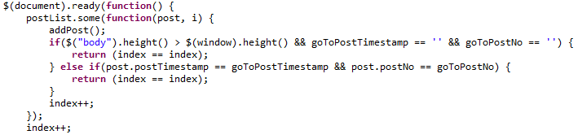
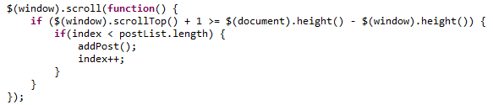
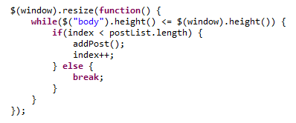
3.1.2 무한 스크롤
DOM이 생성될 때, 스크롤이 마지막에 도달했을 때, 브라우저 크기가 변경될 때 DOM을 추가
Notes:
무한 스크롤 기능에서 처음에는 브라우저가 실행되어 DOM이 생성될 때와 스크롤이 마지막 위치에 도달했을 때
게시물에 대한 다음 인덱스를 html 형태로 추가하는 방식으로 개발하였습니다.
그런데 화면 크기가 변경 될 때 문서가 화면 크기를 넘지 않게 되면 스크롤이 아예 생성되지 않아 더 이상 게시물을 볼 수 없는 문제가 있었습니다.
그래서 화면 크기가 변경 될 때도 스크롤이 생성되지 않으면 게시물을 더 추가하도록 변경하여 문제를 해결하였습니다.

Slide 19
3.1.3 대댓글
게시물 ID | 댓글 Depth 0 | 댓글 부모 ID 0 | 댓글 ID 0
 |  |  | 댓글 ID 1
 |  | 댓글 부모 ID 1 | 댓글 ID 2
 |  |  | 댓글 ID 3
 | 댓글 Depth 1 | 댓글 부모 ID 2 | 댓글 ID 4
 |  |  | 댓글 ID 5
 |  | 댓글 부모 ID 3 | 댓글 ID 6
 |  |  | 댓글 ID 7
column | order
게시물 ID | DESC
댓글 Depth | ASC
댓글 부모 ID | ASC
댓글 ID | ASC
정렬
Client 단에서 전체 List를 한번의 for문을 돌며 DOM을 추가
Notes:
다음으로 대댓글 기능을 구현할 때는 전체 댓글의 리스트를 불러오는 과정에서 정렬 방식에 대해 많은 고민을 하였습니다.
그 이유는 리스트를 최종 화면에 보여지는 순서대로 정렬을 하려고 했기 때문입니다. 그런데 개발을 하면서 상위 depth의 댓글들을 먼저
html로 추가하고 그 하위 요소로 하위 depth의 댓글들을 추가하는 방식을 이용하니 정렬 방식을 복잡하게 구현하지 않아도 한번의 for문을
이용해서 댓글 대댓글 구조를 모두 표현할 수 있었습니다.

Slide 20
3.3 Issue : 아키텍쳐 구조
기존의 아키텍쳐의 문제 :
모든 페이지를 정적으로 구성
정적 페이지를 위해서 모든 페이지를 POST 방식으로 구현
POST 방식 페이지에 파라미터를 전달하기 위해 반복적인 코드를 사용
처리용 페이지의 URL이 사용자에게 노출됨
해결 과정 :
Session 변수에 현재 위치하고 있는 게시판의 User ID 값을 저장
뷰 페이지를 모두 GET 방식으로 변경하고 redirect 방식으로 호출함
필요한 경우 RedirectAttributes를 통해서 1회성 파라미터를 전달
검색, 좋아요 등 일부 기능을 Ajax 방식으로 변경
Notes:
다음은 개발 과정에서 아키텍처의 심각한 문제를 발견하고 수정한 사항입니다.
기존 방식의 가장 큰 문제는 제가 모든 페이지를 정적으로 구성하려고 한데서 시작되었습니다.
예를 들어 한 유저의 게시판 페이지에서 글을 작성하고 완료 후 다시 그 유저의 게시판으로 돌아가려고 할 때
해당 유저에 대한 정보와 게시물들에 대한 정보를 모두 다시 조회하여 전달하도록 구현을 했습니다.
이렇게 구현을 하니 반복적인 코드가 늘어나고 서비스 처리용 페이지의 url이 그대로 남아있어 서비스적인 측면에서
큰 문제가 되고 성능상으로도 확장성이 크게 떨어지는 문제가 발생했습니다.
따라서 일단은 현재 내가 위치하고 있는 게시판의 user ID값을 session변수에 저장하고 해당 게시판으로 다시 돌아갈 때는
GET 방식을 이용해 redirect 시키는 방법을 사용했습니다. 또한 redirec시 post 방식의 파라미터 전달이 어렵기 때문에
필요한 경우 RedircetAttributes를 통해서 1회성 파라미터를 전달하도록 하였습니다.
이렇게 하여 코드의 반복과 url 표시의 문제를 해결할 수 있었습니다.
그리고 성능과 확장성의 문제를 해결하기 위해서는 ajax를 사용하여 동적으로 구성할 수 밖에 없었습니다.
하지만 일정상 모든 부분을 동적 방식으로 수정하지는 못하였고 검색과 좋아요등 일부 기능에만 동적 방식을 적용하게 되었습니다.

Slide 21
4. 데모 시연
SIMSNS
Notes:
그럼 지금부터 시연을 시작하도록 하겠습니다.
시연은 이정도로 마치고 다시 발표로 돌아가도록 하겠습니다.

Slide 22
5. 인턴을 마치며...
Notes:
마지막으로 인턴기간동안 느낀 점을 말씀드리겠습니다.

Slide 23
5.1 배움과 성장의 과정
1. 초기 설계와 일정 관리의 중요성
2. 웹 프로젝트에 대한 자신감
Notes:
저는 이번에 웹 프로젝트를 처음으로 진행하게 되었는데 처음부터 끝까지 정말 많은 우여곡절이 있었다고 생각합니다.
하지만 학교에서는 배울 수 없었던 실무적인 경험들을 통해서 많이 성장했다고 생각하고
특히 설계와 일정관리에 있어서 방법과 중요성을 많이 배운 것 같습니다.
또한 이제는 웹프로젝트도 두려움 없이 제가 원하는 방향으로 구현을 할 수 있다는 자신감도 얻게 되었습니다.
끝으로 개인 프로젝트였지만 팀원과 멘토님들의 도움이 없었다면 이 자리까지도 못 왔을 것이고 다시 없을 소중한 경험을 했다고 생각합니다.

Slide 24
SIMSNS 질의 응답
Notes:
이상으로 발표를 마치고 질문 있으시면 질문을 받도록 하겠습니다.

Slide 25
- End of Document - Thank You. -
Notes:
질문이 없으시면 이상으로 simsns 프로젝트 발표를 마치겠습니다.
감사합니다.

